Slide 2
PBL e EaD:
DESAFIOS E PERSPECTIVAS
Profª. Drª. Karyne Oliveirta Coelho
UEG e SENAC/GO
Prof. Esp. Paulo Braga
UEG/GO e FECAP/SP
Salvador 11 de setembro de 2013

Slide 3
SUMÁRIO
Contextualização
Conceitos
Origem
Características
Desafios
Perspectivas

Slide 4
O CONTEXTO
Aprendizagem alcançada?
Motivação?
Estudam “apenas” para a avaliação?
Aprendizagens não parecem duráveis?

Slide 5
O CONTEXTO
Compreensão de conceitos simples e aplicação em situações diferentes?
Resultados das avaliações?
ALUNADO

Slide 6
QUEM SÃO OS NOSSOS ALUNOS?
O “Homo Sapiens” ou o “Homo Zappiens”?

Slide 7
“HOMO ZAPPIENS” Aquele que aprende brincando
FONTE: VILA BOAS, 2011

Slide 8
GERAÇÃO MULTI-TAREFA
Ouvindo a música
favorita
Falando com a mãe
ao telefone
TV deve estar ligada
atrás dele
Fazendo a atividade
de Biologia
Jogando e/ou se
comunicando via Face
FONTE: VILA BOAS, 2011

Slide 9
O CONTEXTO
Aprender a fazer Aprender a ser Aprender a viver com outros Aprender a conviver
Aprendizagem Ativa -“BPL”

Slide 10
CONCEITO
PBL: Problem Based Learning
Conceito: O PBL (Aprendizado baseado em Problemas) é um método de aprendizado centrado no aluno, tem o problema com elemento motivador do estudo e integrador do conhecimento.

Slide 11
ORIGEM DO PBL
Universidade de McMaster (Canadá):
Medicina;
Filosofia central para readequar todo currículo;
Promover o foco no aluno;
Educação multidisciplinar;
Aprendizado da prática profissional de forma permanente.
.

Slide 12
CARACTERÍSTICAS DO PBL
A responsabilidade pelo próprio aprendizado deve ser do estudante;
Os problemas simulados em PBL devem ser bem estruturados e permitir o livre questionamento;
O aprendizado deve ser integrado através de uma grande variedade de temas e disciplinas;

Slide 13
CARACTERÍSTICAS DO PBL
A colaboração é essencial;
O que os alunos aprendem durante seu aprendizado auto dirigido deve ser aplicado de volta no problema com reanálise e resolução.

Slide 14
Características do PBL
CARACTERÍSTICAS DO PBL
Focaliza no processo de aprendizagem
Aprendizagem cooperativa em pequenos grupos;
Os estudantes são responsáveis pela sua própria aprendizagem;
Estrutura curricular temática
Integração de conhecimento e competências;
Integração de diferententes domínios;

Slide 15
MÉTODOS DE APRENDIZAGEM
TRADICIONAL | PBL | PROBLEMATIZAÇAO
Ensinar → aprender | Aprender a aprender | Aprender fazendo
Disciplinas | Módulos temáticos “problemas” | Problemas oriundos da realidade
Aulas expositivas | Tutorias | A realidade, campo de atuação. Ação – reflexão - ação
Aluno passivo Professor centro das atenções | Aluno centro das atenções Professor facilitador da aprendizagem (tutor) | Aluno centro das atenções Professor é instrutor da aprendizagem e a comunidade é coadjuvante
Avaliação somativa | Avaliação formativa e somativa | Avaliação formativa e somativa
FONTE: SOUZA, 2011

Slide 16
TRADIÇÕES x PBL
Confúncio: Eu ouço e eu esqueço, eu vejo e eu me lembro, eu faço e eu aprendo
Maria Montessori: Aprender fazendo e brincando
Jerôme Bruner: Aprendizagem por descoberta
William Kilpatrick: Aprendizagem baseada em Projetos
O método Harvard: Aprendizagem baseada em Estudo de Casos
FONTE: VILA BOAS, 2011

Slide 17
RAZÕES PARA O USO DO PBL:
Palestra
5 %
Leitura
10 %
Multimídia
20%
Demonstração
30 %
Grupo de Discussão
50 %
Fazendo
70 %
Ensinando / Aplicação Imediata
90%
O Triângulo da Aprendizagem

Slide 18
OS SETE PASSOS
7
1ª SESSÃO TUTORIAL
ESTUDO INDIVIDUAL
Rediscussão no grupo tutorial dos avanços
do conhecimento obtidos pelo grupo.
2ª SESSÃO TUTORIAL
Estudo individual respeitando
os objetivos alcançados
6
Estabelecer objetivos de aprendizagem que levem o aluno ao
aprofundamento e complementação destas explicações
5
Resumir estas explicações
4
Oferecer explicações para estas questões com base no conhecimento
prévio que o grupo tem sobre o assunto (BRAINSTORM)
3
Identificar as questões (problemas: dimensão biológica,
psicológica, social?) propostas pelo enunciado
2
Ler atentamente o problema e esclarecer os termos desconhecidos
1
Fonte: Bokonjic et al., 2013

Slide 19
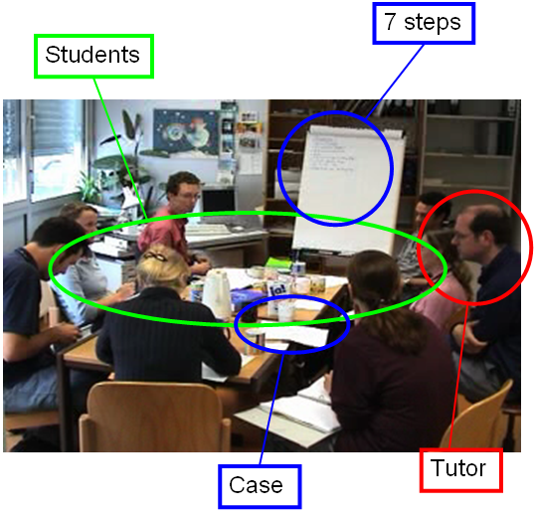
EaD
Fonte: Bokonjic et al., 2013

Slide 20
PBL implica:
DESAFIOS
Quebra de paradigma
do Ensino para a Aprendizagem
Um desconforto inicial (tanto para a equipe quanto para os estudantes);

Slide 21
DESAFIOS
Tempo para elaboração dos textos/problemas
Capacitação dos conteudista e tutores
Software adaptados para o PBL?

Slide 22
PBL implica:
PERSPECTIVAS
Desenvolvimento do pensamento crítico e criatividade do estudante ;
Aumento da capacidade de resolução de problemas do alunado;
Aumenta a motivação;

Slide 23
PBL implica:
PERSPECTIVAS
Níveis muito mais altos de energia & participação;
Ajudar os estudantes a aplicar conhecimentos adquiridos em novas situações;

Slide 24
PBL implica:
PERSPECTIVAS
Melhoria na habilidade de comunicação;
Melhoria na atitude e no hábito de estudo;
Estudantes aprendendo a aprender;

Slide 25
Contribuir não só para vida profissional mas para formação do indivíduo, um ser político, social, agente do seu meio e não mais paciente....

Slide 26
FIM!!!

Slide 27
Karyne Oliveira Coelho
kocoelho@yahoo.com.br
Paulo Braga
paulocontabil@uol.com.br

